Slide 1
Lejre Vandråd
Temaaften om
tilbagestrømssikring og lækagesøgning

Slide 2
Dagsorden
19.00 Der bydes velkommen
19.05 Leon Buhl fra Teknologisk Institut fortæller om tilbagestrømssikring
20.15 Pause
20.35 Westy fra Leif Koch fortæller om lækagesøgning
21.45 Status på vandforsyningsplanen
21.48 Status på vandplaner
21.52 Gennemgang af Vandrådets hjemmeside
21.56 Kommende aktiviteter & afrunding af aftenens program
22.00 Tak for i aften
Notes:
Godaften og velkommen. Jeg hedder Niels Grann, og er formand for Vandrådet. Jeg vil gerne præsentere resten af bestyrelsen, så I også får sat ansigt på dem.
Inden vi går i gang, skal vi lige have gjort fremmøde op.
Praktiske oplysning: Toiletter, der er øl, sodavand, kaffe og the på buffet. I pausen kommer der gløgg og æbleskiver.
Vi har sammensat programmet som i kan se på lærredet.

Slide 3
Tilbagestrømssikring
Leon Buhl fra Teknologisk Institut, vil fortælle om tilbagestrømssikring, og vil bl.a. komme ind på:
  Lovgivning og regler
  Hvordan kan tilbagestrømning opstå? Årsager og eksempler
  Hvordan skal DS/EN 1717 forstås
  Forureningskategorier i henhold til DS/EN 1717
  Typer af tilbagestrømningssikringer og reglerne for disse
  Sikring af hele installationer med særlig risiko (Cases)

Slide 4
Pause

Slide 5
Lækagesøgning
Westy fra Leif Koch, vil fortælle om lækagesøgning, og vil bl.a. komme ind på:
  Metoder til grovlokalisering af lækager
  Instrumenter og tilslutningsmuligheder
  Lækagestøjloggere
  Instrumenter til lokalisering af sporgas
  Korrelator til finlokalisering af lækager
  Hvor effektiver/sikre er de enkelte metoder
  Forudsætninger for at kunne foretage en vellykket lækagesøgning
  Økonomi

Slide 6
Vandforsyningsplanen
Udvalgt for Teknik & Miljø havde onsdag den 28. november 2012 vandforsyningsplanen på dagsordenen.
Udvalget besluttede at den reviderede vandforsyningsplan sendes i fornyet høring i 8 uger fra 15. januar 2013 til 12. marts 2013 og at der holdes et borgermøde om planen.

Slide 7
Vandplaner (1/2)
Natur- og Miljøklagenævnet har besluttet, at 23 statslige vandplaner er ugyldige, og processen skal gå om.
Årsagen til nævnets enstemmige beslutning er, at hørings-fristen på otte dage efter justeringen af de oprindelige planer, var for kort.
Vandplanerne er en udmøntning af EU's såkaldte vandramme-direktiv, som Danmark underskrev allerede i 2000. Det kræver, at der skal være god økologisk tilstand i såvel grundvand som i åer, søer og kystnære farvande i 2015.
Til hver vandplan er der knyttet et indsatsprogram, som beskriver, hvilken indsats og hvilke virkemidler der skal til for at nå de mål, som er opstillet i vandplanerne.

Slide 8
Vandplaner (2/2)
Hovedelementerne i vandplanerne:
Forbedre kvaliteten i op til 5.300 km vandløb ved at forbedre de fysiske forhold i vandløbene.
Kvælstofudledningen fra landbruget skal reduceres med cirka 9.000 tons frem mod 2015, og derudover vil regeringen fremlægge en køreplan for en reduktion af yderligere minimum 10.000 tons, når Natur- og Landbrugskommissionen har afsluttet sit arbejde.
Ved at reducere udledningen af fosfor med op til 190 tons får flere danske søer bedre vandkvalitet.
Tilstanden i vandløb og søer skal forbedres ved at reducere forure-ning fra punktkilder, herunder renseanlæg, regnbetingede overløb, spredt bebyggelse og akvakultur.
En indsats i forbindelse med vandindvindinger skal sikre tilstrække-lig vandføring i vandløb.
Kommunerne tænker klimatilpasning ind i indsatserne

Slide 9
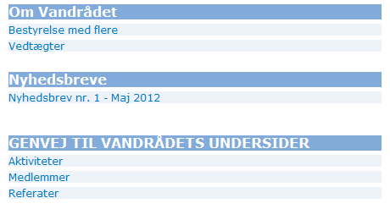
Hjemmesiden (1/4)

Slide 10
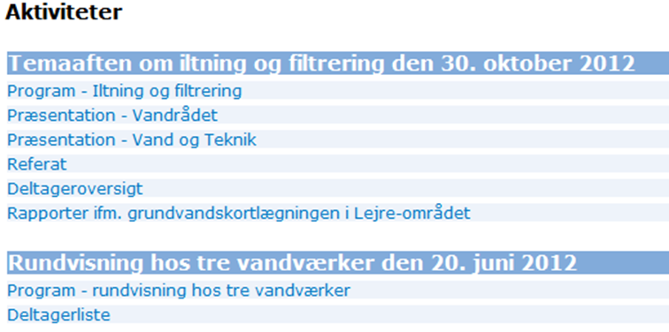
Hjemmesiden (2/4)

Slide 11
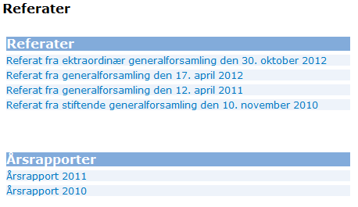
Hjemmesiden (3/4)

Slide 12
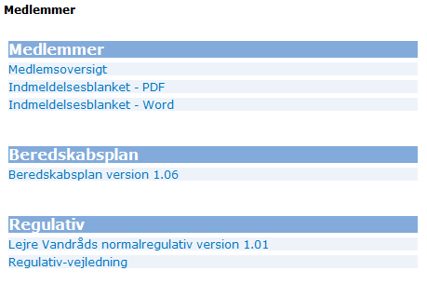
Hjemmesiden (4/4)

Slide 13
Kommende aktiviteter
Der påtænkes afholdt en temaaften i starten af februar (uge 6) om emnerne:
Tvangsauktioner, dødsboer, lukkeproblematikker ved manglende betaling, skattepligt ifm. honorering af bestyrelsen, takstblade og beskyttelseszoner.

Slide 14
Afrunding
Er der nogen afsluttende spørgsmål eller kommentar?
Ris og ros til aftenens program og forløb?
(emnerne, indlægsholderne,
længden, aftenen i helhed)

Slide 15
Tak for i aften
www.lejrevandraad.dk
post@lejrevandraad.dk

